Slide 1
TIẾNG VIỆT 1
Tập 2
Tuần 22
Bài 113: oa – oe

Slide 2
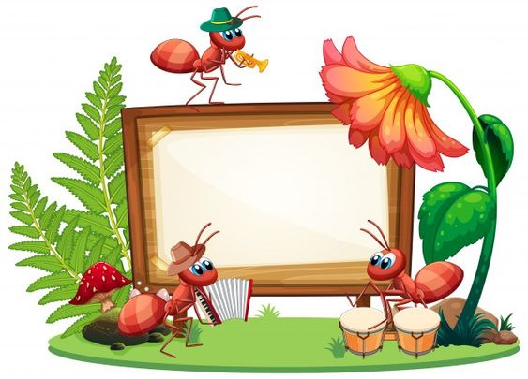
Trò chơi
Ong tìm hoa

Slide 3


Bài 113:
oa - oe

Slide 4


cái loa
oa

Slide 5
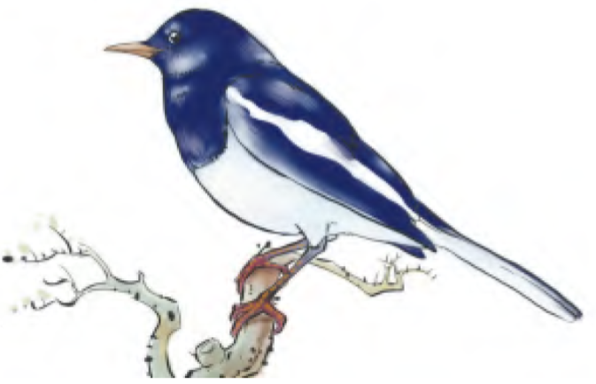
oe
chích choè

Slide 6
oa
oe
cái loa
chích choè

Slide 7



So sánh hai vần
o
e
oa
oe
o
a

Slide 8
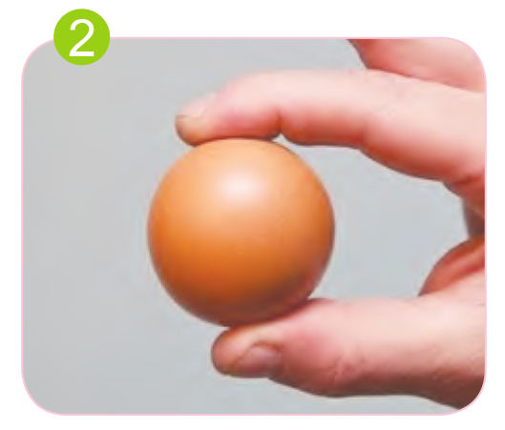
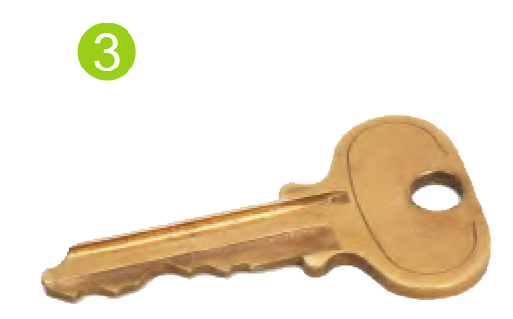




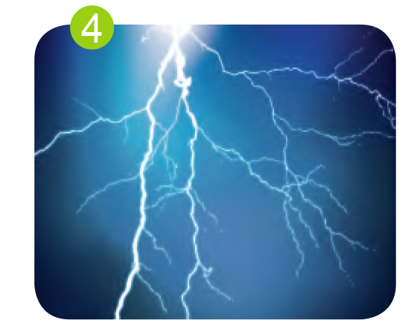
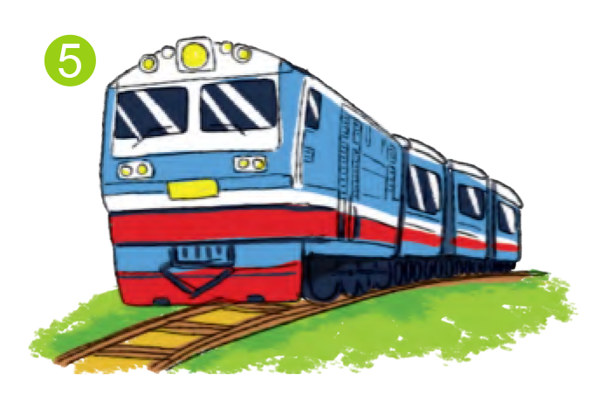



Slide 9


Tiếng nào có vần oa? Tiếng nào có vần oe?
hoa sen
tròn xoe
chìa khoá
oa
oe
loé sáng
tàu hoả
Notes:
HS chọn từ bất kì, GV nhấn vào từ sẽ hiển thị kết quả

Slide 10
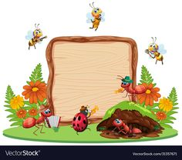

TẬP VIẾT

Slide 11
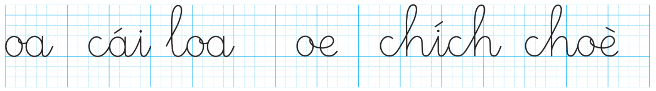


Slide 12


Slide 13


THƯ GIÃN

Slide 15
TẬP ĐỌC

Slide 16
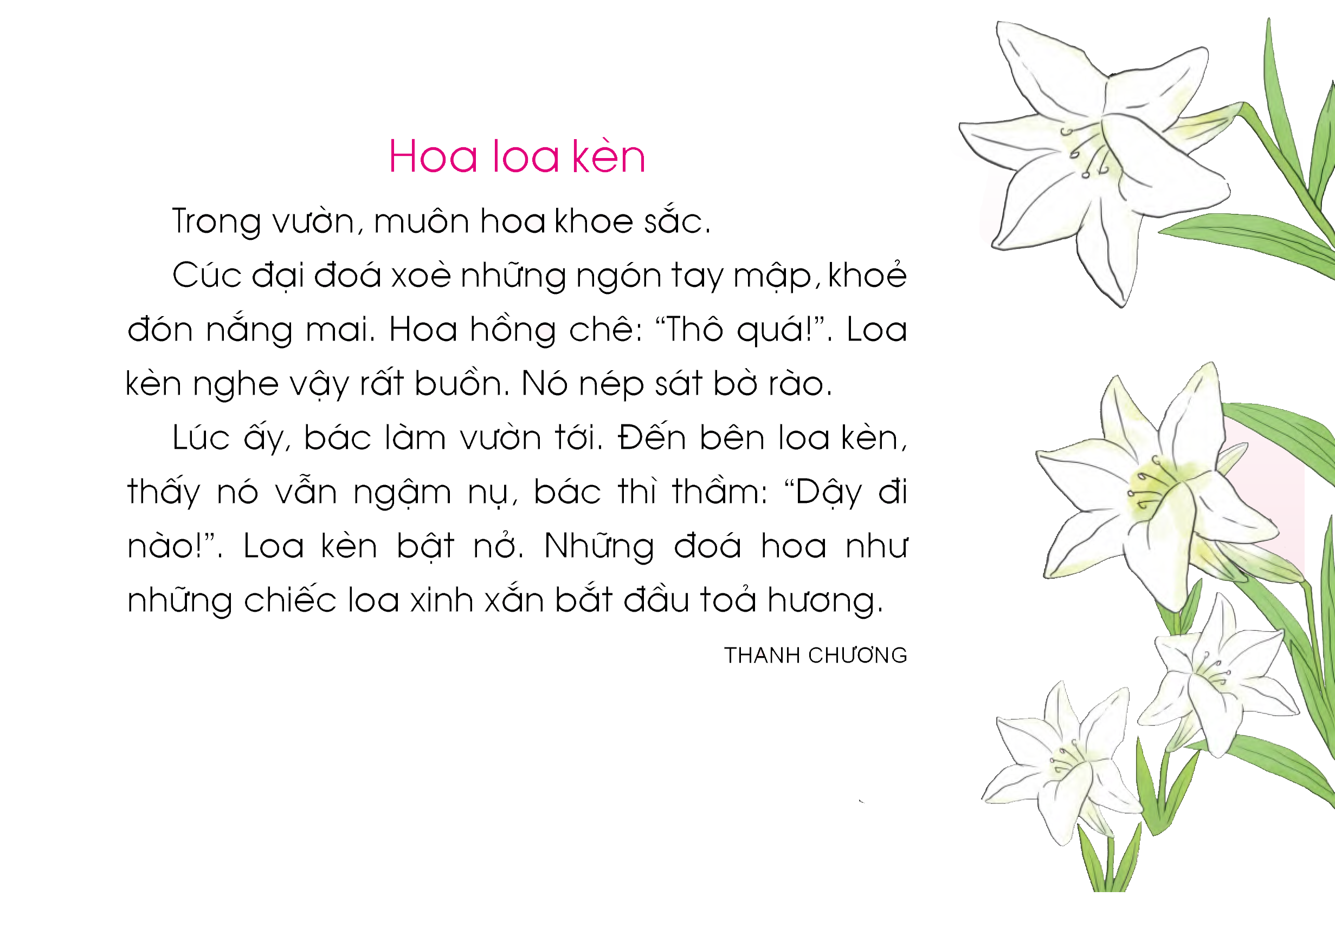


Slide 17

hoa loa kèn
cúc đại đoá
khoe sắc
hoa hồng
xoè
chiếc loa

Slide 18
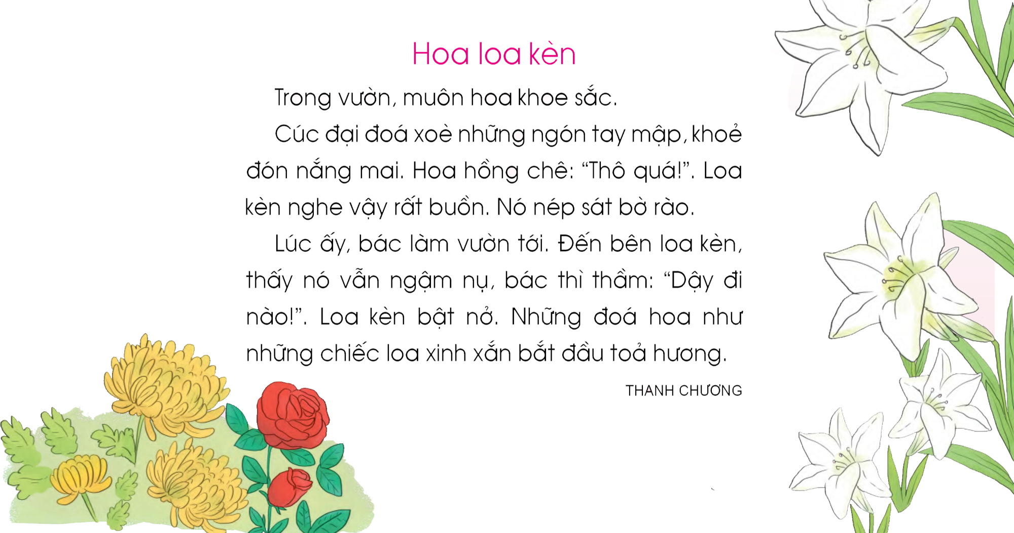
1
2
3
4
5
6
8
7
9
10
11

Slide 19


a/ Loa kèn không muốn nở vì sợ cúc chê nó thô.
b/ Nhờ bác làm vườn khích lệ, loa kèn bật nở.
Notes:
GV nhấn vào câu trả lời theo lựa chọn của HS.

